Slide 1
2026년 2학기
로보틱스시뮬레이션
실습 과제 1
처음 보는 환경에서도 잘 걷는 Ant 만들기
9조: 윤다빈, 이두현, 이소연

Slide 2
contents
01
Problem Formulation & Research Hypothesis
02
Experimental Design
03
Performance Evaluation & Analysis
04
Future Directions

Slide 3
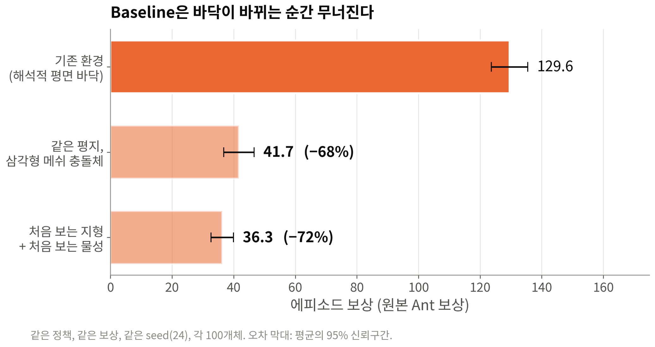
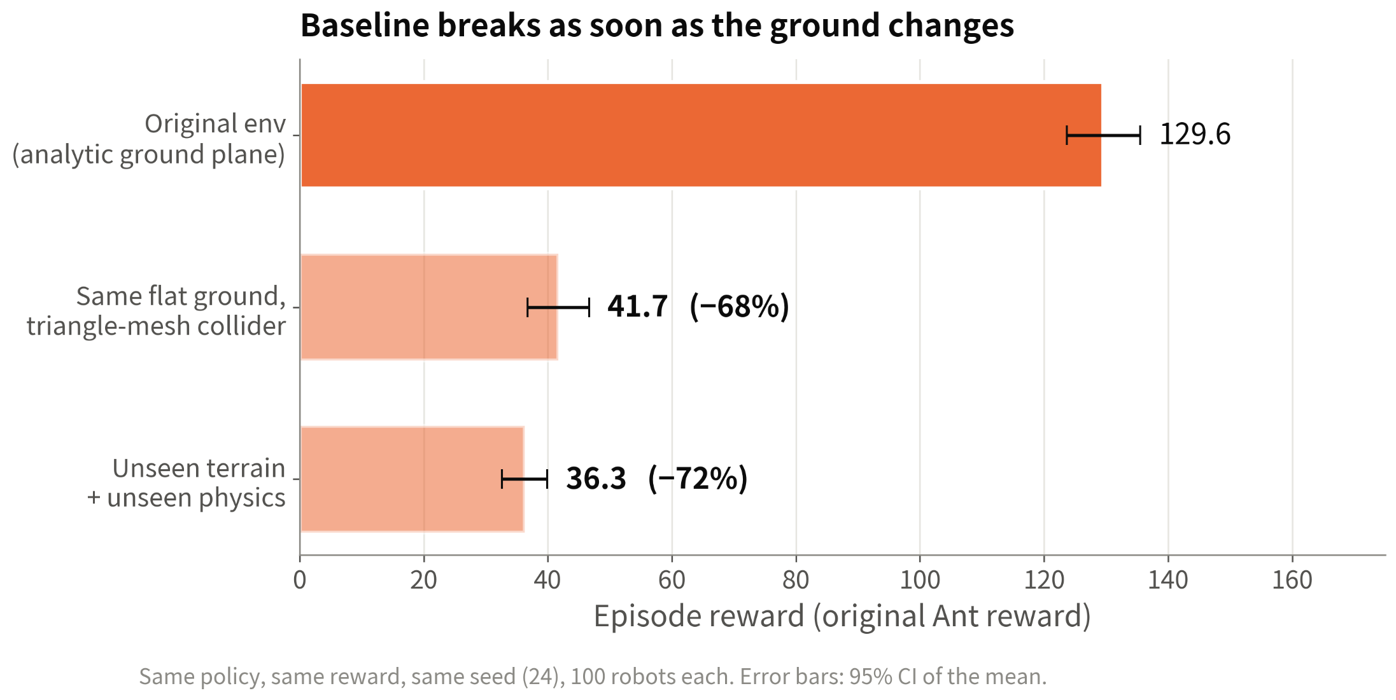
01
Problem Formulation & Research Hypothesis
연구 배경: 보행 로봇의 가치는 '처음 보는 바닥'에서 결정된다
① 다리는 '길이 없는 곳'을 위해 존재한다
포장된 평지에서는 바퀴가 더 빠르고, 싸고, 효율적이다
다리 로봇이 필요한 곳: 계단·잔해·자갈·경사·진흙처럼 바퀴가 갈 수 없는 곳
예) 재난 현장 수색, 플랜트·터널 점검, 행성 탐사, 농업
② 실제 경로의 바닥은 미리 알 수 없고, 계속 바뀐다
점검 로봇의 하루 경로: 매끈한 에폭시 바닥 → 물기 있는 철판 → 격자 그레이팅 → 자갈 야적장
모든 바닥을 미리 학습시킬 수 없다
→ 하나의 정책이 현장에서 바로 적응해야 한다
③ 넘어지면 임무가 끝난다
넘어짐 = 임무 중단 + 장비 파손 + 사람의 직접 회수
예) NASA 화성 로버 Spirit: 2009년 부드러운 토양에 빠져 탈출하지 못했고, 결국 이동 임무를 종료했다
→ 지면 특성을 잘못 판단한 대가는 임무 전체다
④ 시뮬레이션 정책에게 현실은 늘 '처음 보는 환경'
실제 마찰·접촉·질량은 시뮬레이터 설정값과 다르다 (Sim-to-Real gap)
처음 보는 환경에서 걷는 능력 = 시뮬레이션에서 학습한 정책을 실제 로봇에 옮기기 위한 전제 조건
Ant(몸통 + 다리 4개, 관절 8개) = 4족 보행 로봇의 단순화 모델. 이 과제는 '학습한 바닥 밖에서도 걷는 능력'의 원리를 검증한다.
Notes:
다리 로봇은 바퀴가 못 가는 곳을 가기 위해 존재합니다. 그런데 그런 곳의 바닥은 미리 알 수 없고, 한 번 이동하는 동안에도 계속 바뀝니다. 넘어지면 임무가 끝나고, 시뮬레이션에서 학습한 정책에게는 현실 자체가 처음 보는 환경입니다. 그래서 이 과제의 '처음 보는 환경에서 걷기'는 보행 로봇을 실제로 쓸 수 있느냐의 문제입니다.

Slide 4

01
Problem Formulation & Research Hypothesis
Baseline의 한계: 지형 '모양'이 같아도, 바닥의 '느낌'이 바뀌면 무너진다
Baseline이 학습한 세계
무한히 넓은 완벽한 평면 하나
마찰 1.0 고정 · 질량 고정 · 외부 충격 없음
−68%
같은 평지, 메쉬 바닥
129.6 → 41.7
−72%
처음 보는 지형·물성
129.6 → 36.3
반대로, 평면에서 마찰만 바꾸면?
마찰 0.3 / 0.5 / 0.7 / 1.0 → 120 / 126 / 131 / 130
→ 원인은 마찰 숫자가 아니라 바닥과 접촉하는 방식
평면 바닥: 수학적으로 완벽히 매끈한 무한 평면 → 발이 닿는 방식이 항상 일정
메쉬 바닥: 실제 지형처럼 작은 삼각형 면을 이어 붙인 바닥 → 모양은 평지여도 반발·미끄러짐이 다르다
Notes:
Baseline은 완벽하게 평평한 무한 평면 하나에서만 학습했습니다. 같은 평지를 삼각형 메쉬로 바꾸기만 해도 점수가 68% 떨어집니다. 반면 평면 위에서 마찰 숫자만 바꾸면 거의 변하지 않습니다. 즉 Baseline을 무너뜨리는 것은 마찰 값이 아니라 발이 바닥에 닿는 방식의 차이입니다.

Slide 5
01
Problem Formulation & Research Hypothesis
문제 정의: Ant는 지금 밟고 있는 바닥이 어떤 바닥인지 모른다
연구 질문 처음 보는 환경에서 Ant의 보행 성능은 왜 떨어지는가?
P1. 한 가지 바닥만 경험했다
학습 분포 과적합
평생 한 종류의 바닥에서만 학습
→ 그 바닥에서 가장 빠른 질주 보법(평균 8.6 m/s) 하나만 안다
바닥이 바뀌어도 같은 보법으로 달린다 → 미끄러지거나 발이 걸려 넘어짐
처음 보는 환경 평균 전진 속도 2.6 m/s
P2. 바닥을 느낄 수 없다
바닥 물성의 관측 불가능성
받는 정보 60개: 몸통 높이·속도·기울기, 목표 방향, 관절 각도·속도, 발목 관절에 걸리는 힘, 직전 행동
없는 것 ① 발이 지면을 얼마나, 어느 방향으로 미는지 / 미끄러지는지
없는 것 ② 과거 기록 (1/60초 한 순간만 봄)
→ 빙판인지 아스팔트인지 구분할 근거가 없어 보법을 바꿀 수 없다
P3. 앞을 볼 수 없다
지형 인식 부재
지형 높이를 재는 센서가 없다 → 턱·요철을 밟고 나서야 안다
몸통 높이도 절대 높이 → 솟은 지형 위에서는 '높이 떠 있다'고 착각
Notes:
연구 질문은 '처음 보는 환경에서 Ant는 왜 넘어지는가'입니다. 원인을 세 가지로 정리했습니다. 한 가지 바닥만 경험했고, 바닥을 느낄 감각이 없고, 앞을 볼 수 없습니다. 이 중 핵심은 두 번째, 바닥을 느낄 수 없다는 점입니다.

Slide 6
01
Problem Formulation & Research Hypothesis
연구 가설: '발바닥 감각'을 주면 처음 보는 바닥에서도 걸을 수 있다
 | 가설 | 어떻게 검증하는가 | 해결 대상
H1 원인 | 바닥이 어떤 바닥인지 알면, 정책 하나로 평지 질주와 험지 보행을 모두 잘할 수 있다 | 정답 바닥 정보(마찰·질량·평면 여부)를 직접 받는 교사 정책이 두 환경 모두에서 Baseline보다 높은가 | P1, P2
H2 추정 | 바닥 정보는 발바닥 감각과 최근 움직임에 드러나므로, 정답 없이도 추정할 수 있다 | 정답 없이 발 접촉 센서 + 최근 0.13초 기록만 가진 학생 정책이 교사 성능을 회복하는가 | P2
H3 일반화 | 실제 감각으로 판단하므로 학습에서 보지 못한 바닥에서도 통한다 | 학습에 쓰지 않은 지형·물성, 마찰 0.1~2.0에서 학생과 Baseline을 비교 | P3 (+P1)
비유 사람은 빙판을 밟는 순간 미끄러움을 느끼고 보폭을 줄인다. Baseline Ant에게 없는 것이 바로 이 '발바닥 감각'이다.
Notes:
사람은 빙판을 밟는 순간 미끄러움을 느끼고 보폭을 줄입니다. Baseline Ant에게 없는 것이 바로 이 감각입니다. 그래서 세 가지 가설을 세웠습니다. H1은 원인 가설, H2는 추정 가설, H3는 일반화 가설입니다. 각 가설은 뒤에서 별도의 비교로 검증합니다.

Slide 7
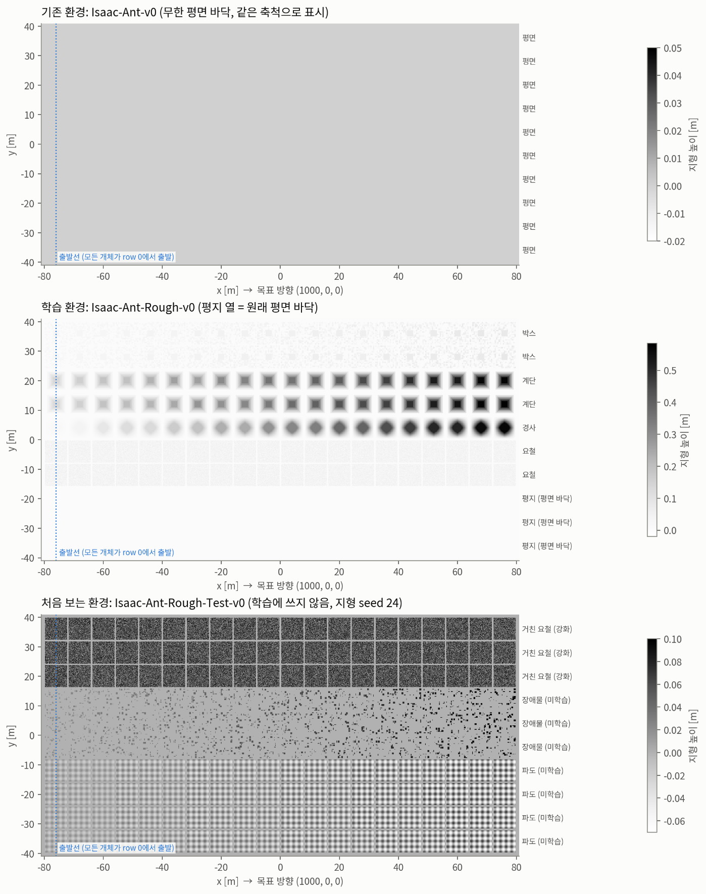
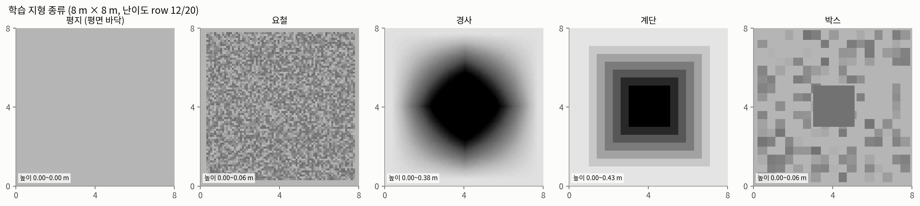
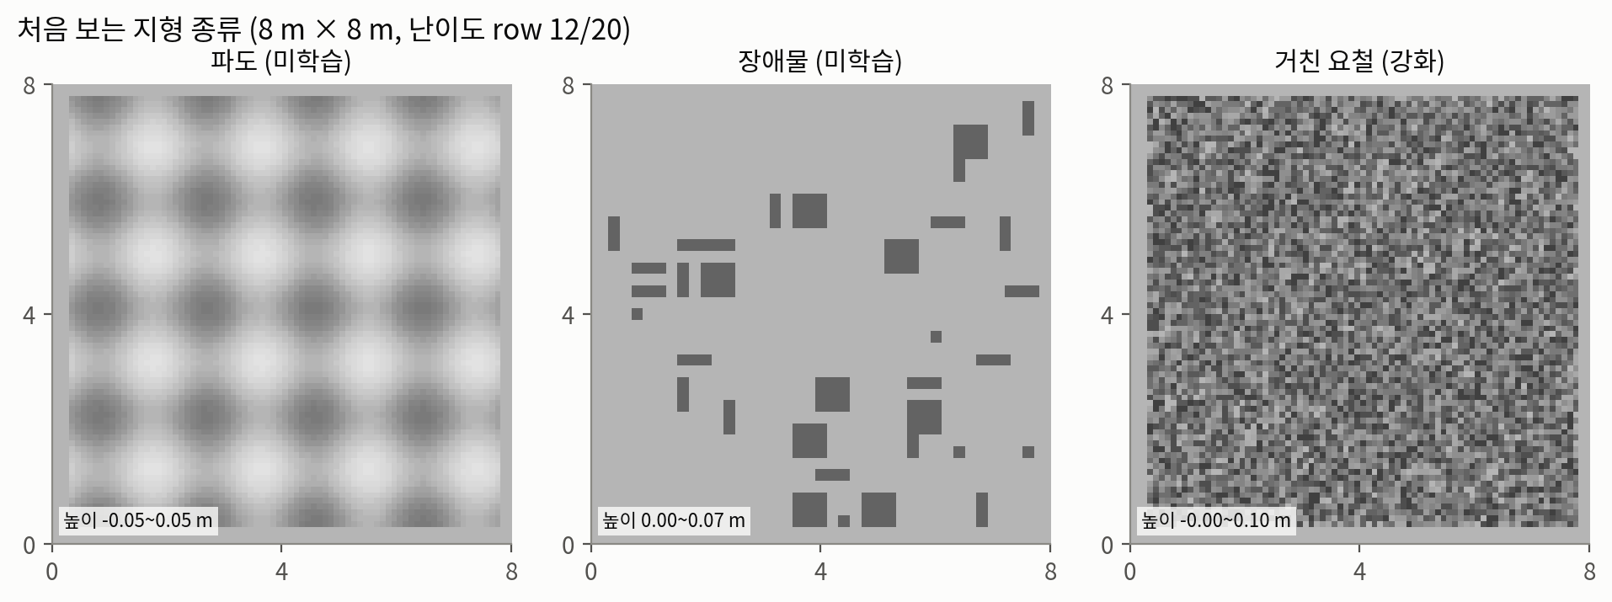
02
Experimental Design
학습 및 검증 환경
Notes:
위는 학습 지형 다섯 종류, 아래는 검증용으로만 쓴 지형 세 종류입니다. 파도와 장애물은 학습 때 한 번도 보지 못한 종류이고, 거친 요철은 학습보다 1.7배 거칩니다.

Slide 8
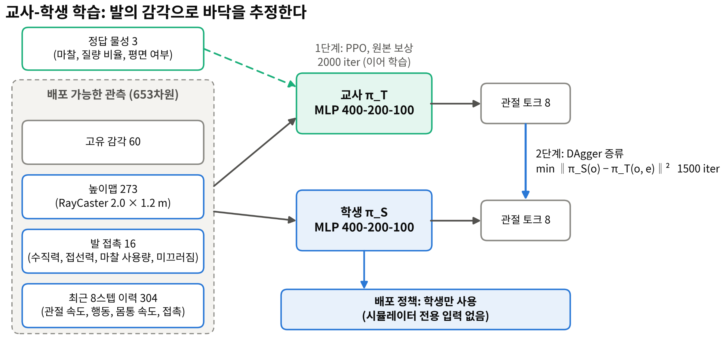
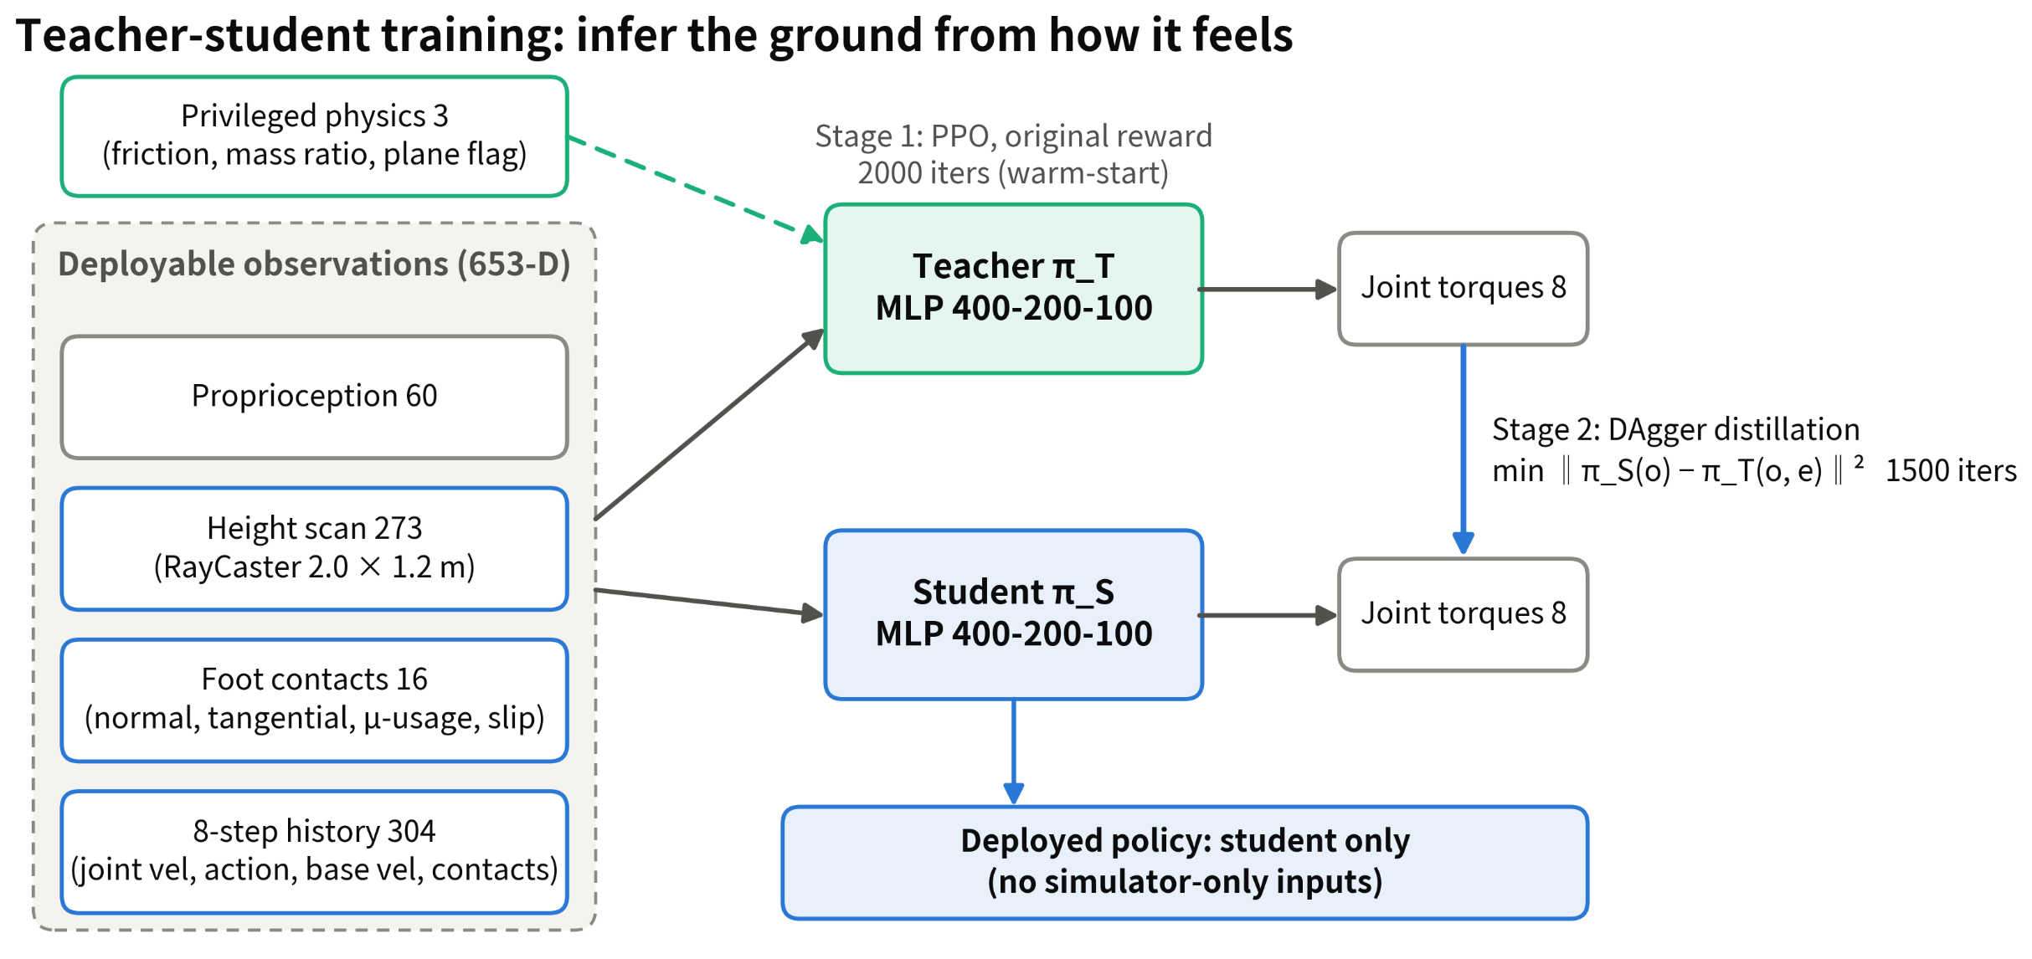
02
Experimental Design
검증 환경은 지형 종류·바닥 재질·물성 모두 학습과 다르게 구성했다
구분 | Baseline 학습 | Ours 학습 | 검증 환경 (학습에 미사용)
지형 | 평면 바닥 | 평면 30% + 요철(≤6 cm)·경사·계단(≤10 cm)·박스(≤8 cm) | 파도·장애물 (처음 보는 종류) + 거친 요철 ≤10 cm (학습의 1.7배)
바닥 재질 | 완벽한 평면 | 평면 + 메쉬 | 메쉬만
마찰 | 1.0 고정 | 0.4~1.2 (로봇마다 다름) | 0.3~0.7 (발 닿는 면마다 다름)
질량 | 고정 | ×0.8~1.2 | ×0.7~1.3 (학습보다 넓음)
외부 충격 | 없음 | 4~8초마다 밀기 ±0.5 m/s 출발 방향 ±30° | 없음
난이도 | – | 멀리 갈수록 어려워짐 (20단계) | 동일 구조, 지형 생성 seed 24 고정
평가 방법
공식 스크립트 play_one_episode.py · seed 24 · 로봇 100마리 · 원본 Ant 보상으로 채점 (전진·생존·자세·에너지 등) | 기존 환경: 원래 실력을 잃지 않았나? 처음 보는 환경: 일반화되었나? | 평균 ± 표준편차, 95% 신뢰구간, Welch t-test
Notes:
왼쪽이 Baseline 학습 환경, 가운데가 저희 학습 환경, 오른쪽이 검증 환경입니다. 검증 환경은 학습에 한 번도 쓰지 않았고, 지형 종류, 바닥 재질, 마찰과 질량 범위가 모두 학습과 다릅니다. 평가는 공식 스크립트로, 원본 보상 기준입니다.

Slide 9

02
Experimental Design
추가 센서: Ant에게 '발바닥 감각'과 '짧은 기억'을 주었다
발 접촉 센서 ×4 (16개 값) → P2
발마다 누르는 힘, 미는 힘, 마찰 사용량(미는 힘 ÷ 누르는 힘, 1에 가까울수록 미끄러지기 직전), 닿은 채 미끄러지는 속도
최근 8스텝 기록 (0.13초, 304개) → P2
관절 속도·행동·몸통 속도·발 접촉의 변화 → '디딜 때마다 조금씩 밀린다' 같은 패턴을 포착
높이맵 (273개) → P3, 보조
몸 앞 1.5 m, 뒤 0.5 m, 좌우 0.6 m를 10 cm 간격으로 측정
2단계 학습
① 교사 PPO 2000회, 원본 보상 + 정답 물성 → ② 학생 교사 행동 모방(DAgger) 1500회 → ③ 배포 학생만 사용
로봇 구조·USD·보상은 원본 그대로 (센서만 추가)
교사 전용 정답 물성 (3개) → H1 검증용
마찰, 질량 비율, 평면 바닥 여부. 실제 로봇은 알 수 없으므로 배포하지 않는다
Notes:
왼쪽은 학습 구조입니다. 먼저 정답 바닥 정보를 받는 교사를 학습하고, 학생이 정답 없이 교사의 행동을 따라 하도록 학습합니다. 실제로 배포하는 것은 학생 하나입니다. 오른쪽은 추가한 센서와, 각 센서가 해결하는 문제입니다.

Slide 10
02
Experimental Design
가설 검증을 위한 설계: 가설마다 비교 대상을 하나씩 정했다
가설 | 비교 | 판단 기준
H1 원인 | 교사 vs Baseline (기존 / 처음 보는 환경) | 바닥 정보가 있으면 두 환경 모두 Baseline보다 높은가
H2 추정 | 학생 vs 교사 | 정답 없이 교사 성능에 얼마나 근접하는가
H3 일반화 | 학생 vs Baseline (처음 보는 환경 · 지형별 · 마찰 0.1~2.0) | 학습 밖 모든 조건에서 Baseline보다 높은가
상한 | 오라클: 처음 보는 환경에서 직접 학습 (제출 X) | 이 시뮬레이터에서 도달 가능한 최대 점수 (67.2)
로봇마다 마찰 하나
원래 방식은 부품마다 마찰을 따로 뽑아 로봇 전체 평균이 거의 같아진다 → 추정할 '바닥 차이'가 사라짐. 로봇 하나 = 바닥 하나로 변경
'웅크리기 꼼수' 차단
원래 넘어짐 판정(몸통 절대 높이 < 0.31 m)은 솟은 지형 위에서 몸을 낮게 깔아도 통과 → 학습 중에만 지형 기준 높이로 판정. 평가는 원래 판정
오라클로 상한 측정
처음 보는 환경에서 직접 학습한 정책도 67.2 → 정책의 한계와 시뮬레이터 접촉 모델의 한계를 분리
학습 반복 (seed)
교사-학생 전체 과정을 서로 다른 seed로 2회 반복해 결과가 재현되는지 확인
Notes:
가설마다 무엇과 무엇을 비교할지 미리 정했습니다. 오라클은 처음 보는 환경에서 직접 학습한 정책으로, 제출용이 아니라 도달 가능한 상한을 재기 위한 기준입니다. 아래 네 가지는 비교를 공정하게 만들기 위한 장치입니다.

Slide 11
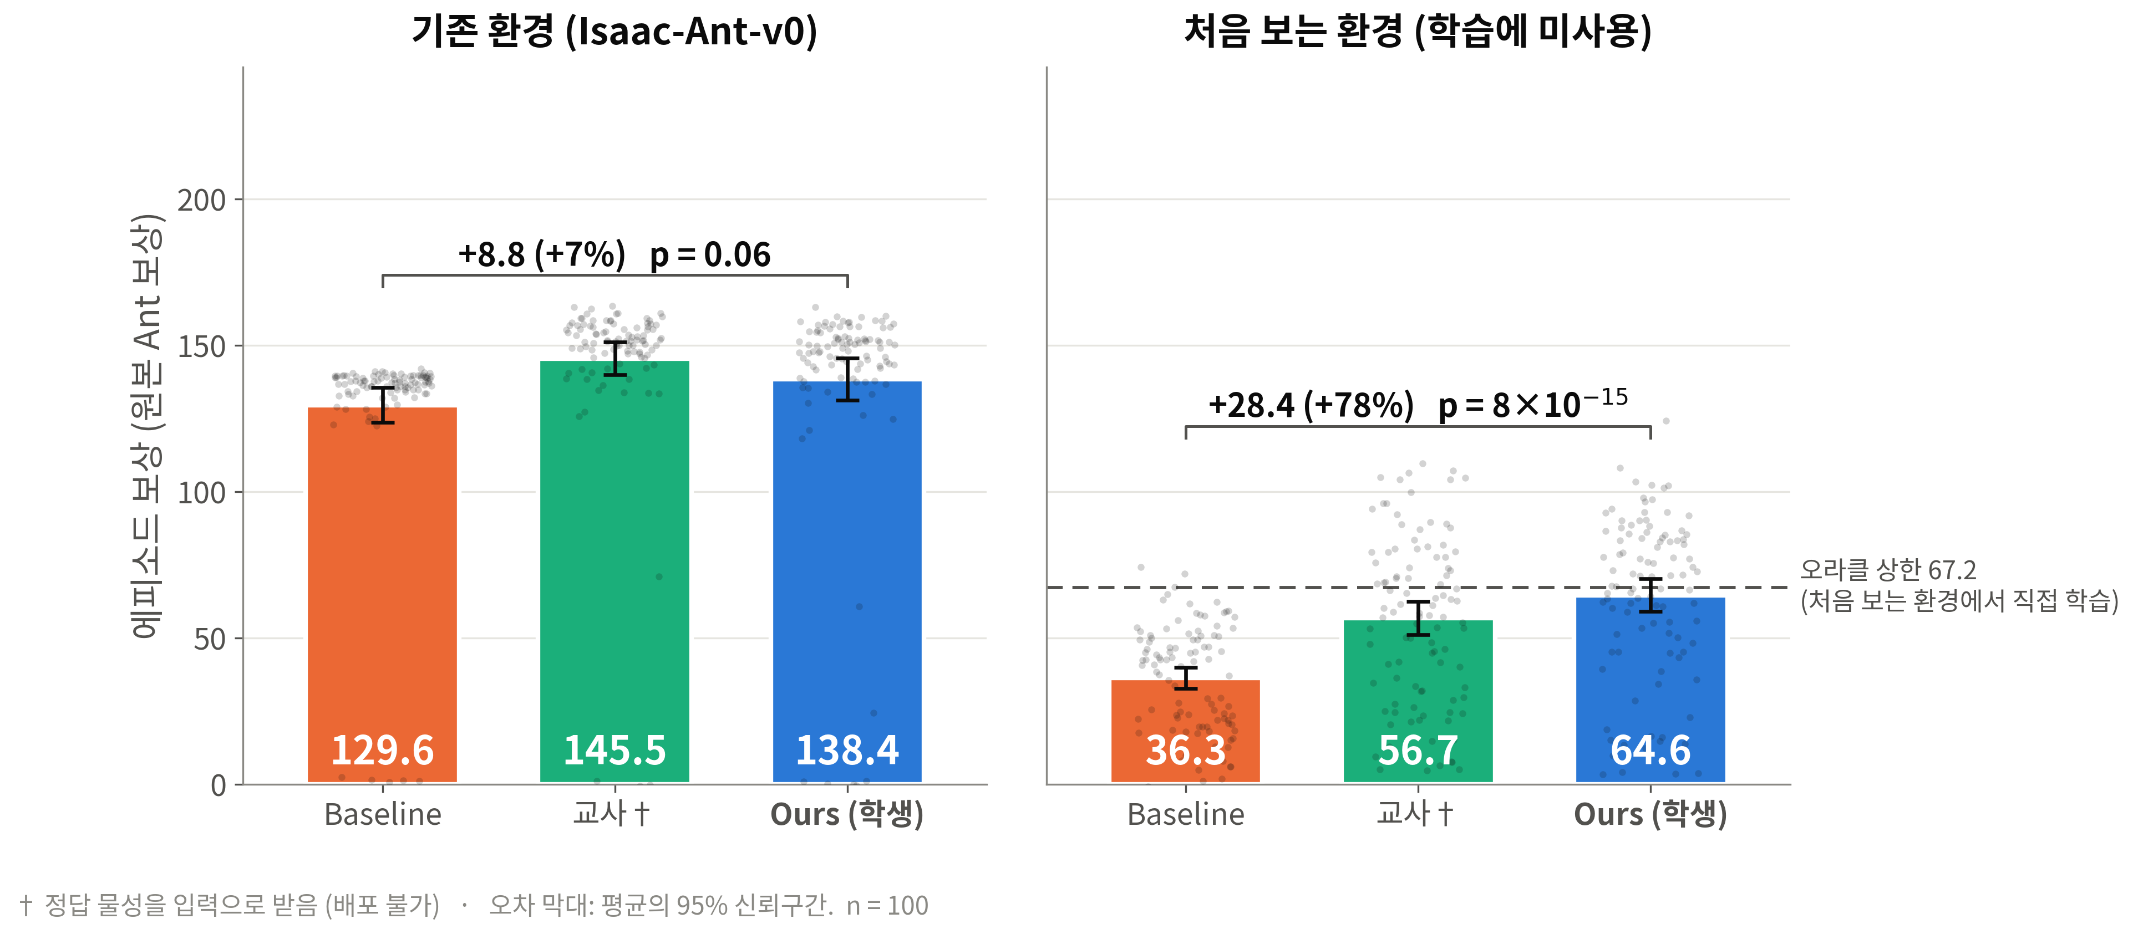
03
Performance Evaluation & Analysis
주요 결과: 처음 보는 환경 +78%, 기존 환경 성능은 그대로 유지
+78%
처음 보는 환경 36.3 → 64.6
p = 8×10⁻¹⁵
96%
오라클 상한(67.2) 대비
처음 보는 환경을 본 적 없이 도달
138.4
기존 환경 (Baseline 129.6)
성능 유지 (+8.8, p = 0.06)
교사† = 정답 바닥 정보를 받는 참고용 정책 (배포 불가). 최종 제출 정책은 학생(Ours).
Notes:
최종 정책인 학생은 처음 보는 환경에서 64.6점으로 Baseline 36.3점보다 78% 높습니다. 처음 보는 환경에서 직접 학습한 오라클 67.2점의 96%입니다. 기존 환경에서도 138.4점으로 Baseline보다 낮아지지 않았습니다. 초록색 교사는 정답 정보를 받는 참고용입니다.

Slide 12
03
Performance Evaluation & Analysis
Baseline 비교: 세 가설 모두 결과로 지지된다
정책 | 기존 환경 | 처음 보는 환경
Baseline | 129.57 ± 29.68 | 36.28 ± 18.29
Ours (학생) | 138.35 ± 36.05 | 64.64 ± 27.65
교사† (참고) | 145.48 ± 27.84 | 56.75 ± 28.21
R1 → H1 지지 바닥을 알면 trade-off가 사라진다
교사: 기존 환경 145.5 (Baseline +15.9, p = 0.0001), 처음 보는 환경 56.7 (+20.5). 평지에서는 더 빨리(9.8 vs 8.6 m/s), 험지에서도 버틴다
R2 → H2 지지 발바닥 감각만으로 바닥을 추정한다
학생: 정답 바닥 정보 없이 기존 환경 138.4 = 교사의 95%. 발 접촉 + 0.13초 기록만으로 지금 밟는 바닥을 구분
평균 ± 표준편차, 100마리. 공식 스크립트 출력값
R3 → H3 지지 처음 보는 환경으로 일반화된다
학생: 처음 보는 환경 64.6 = Baseline +78%. 교사보다도 +7.9 높다 (p = 0.048)
Notes:
결과를 가설별로 보겠습니다. 교사는 바닥을 알기 때문에 평지에서 Baseline보다 빨리 달리고 험지에서도 버팁니다. 평지와 험지 사이의 trade-off가 사라집니다. 학생은 정답 없이 교사 평지 성능의 95%를 되찾았고, 처음 보는 환경에서는 오히려 교사보다 높습니다.

Slide 13
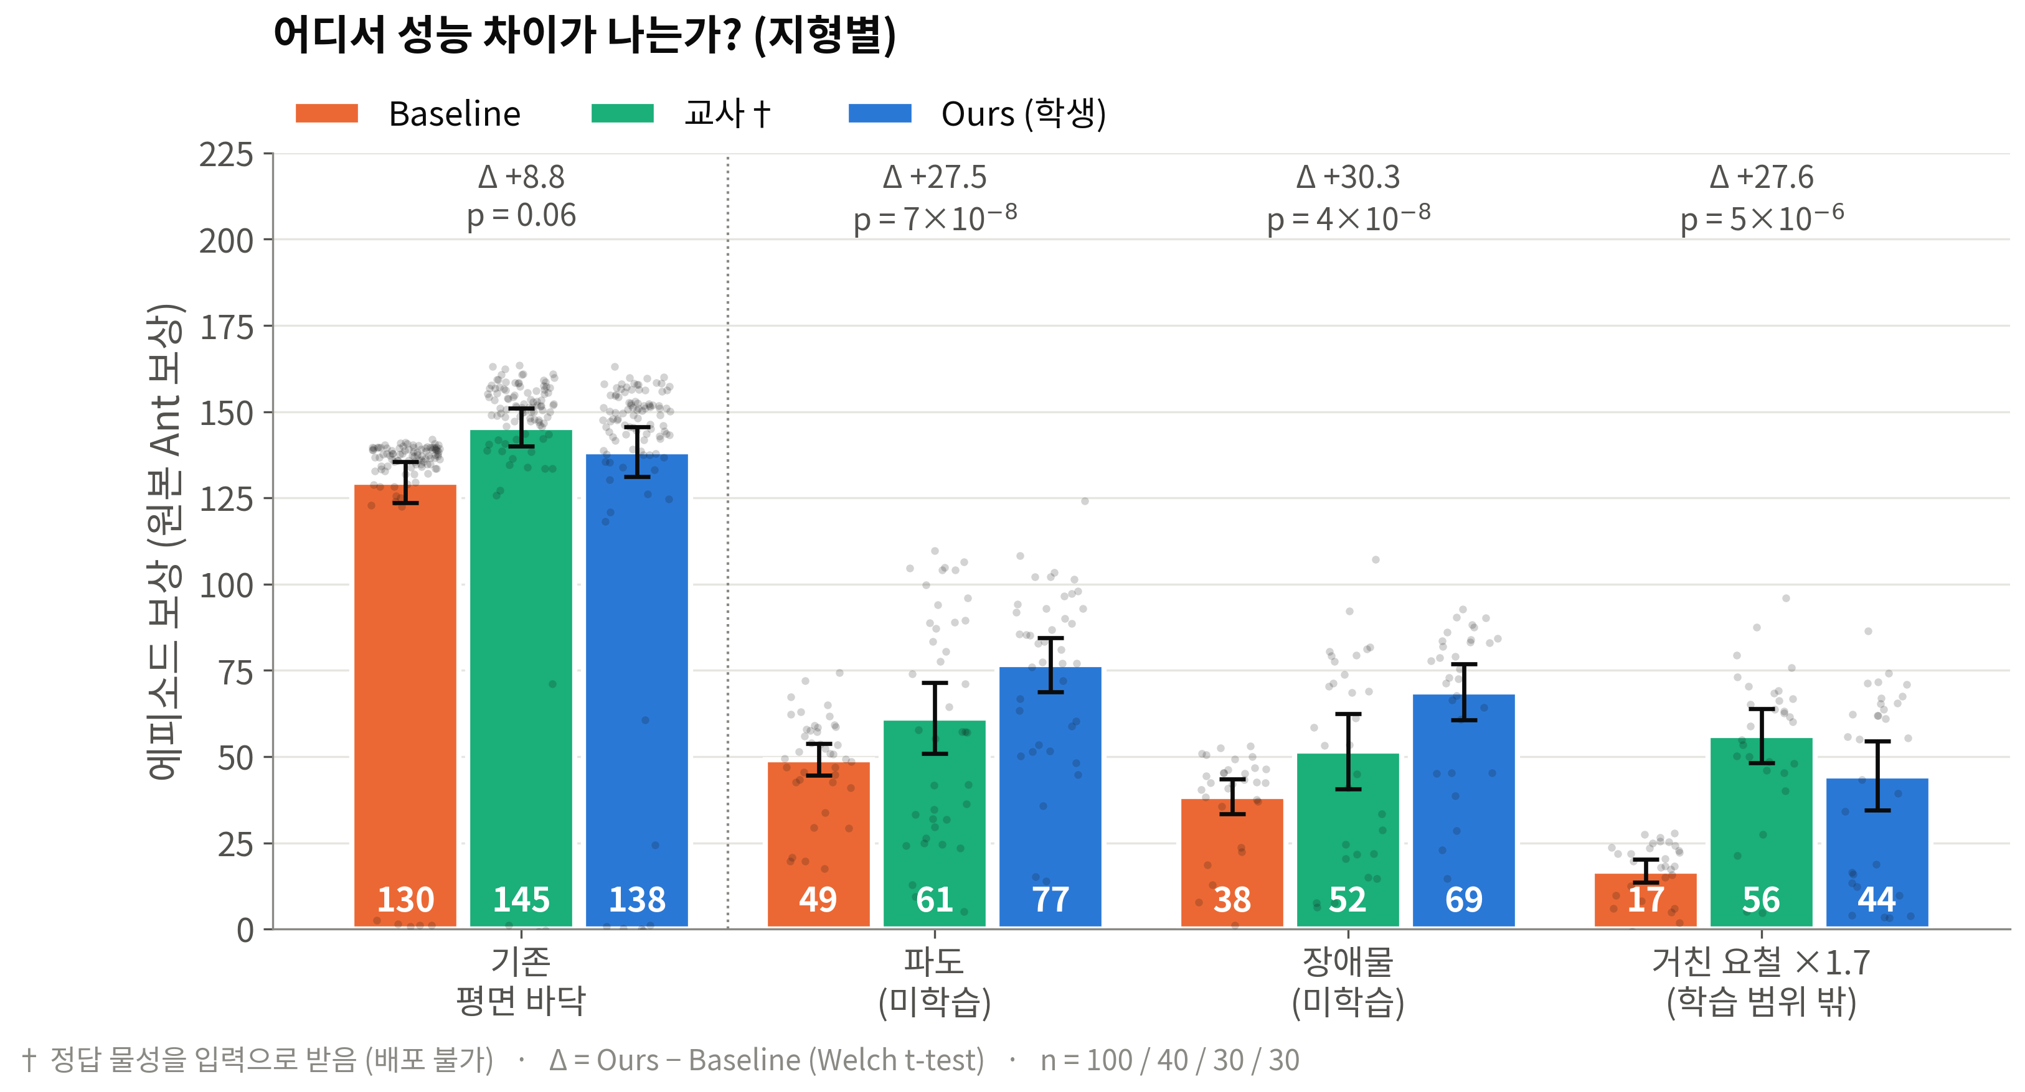
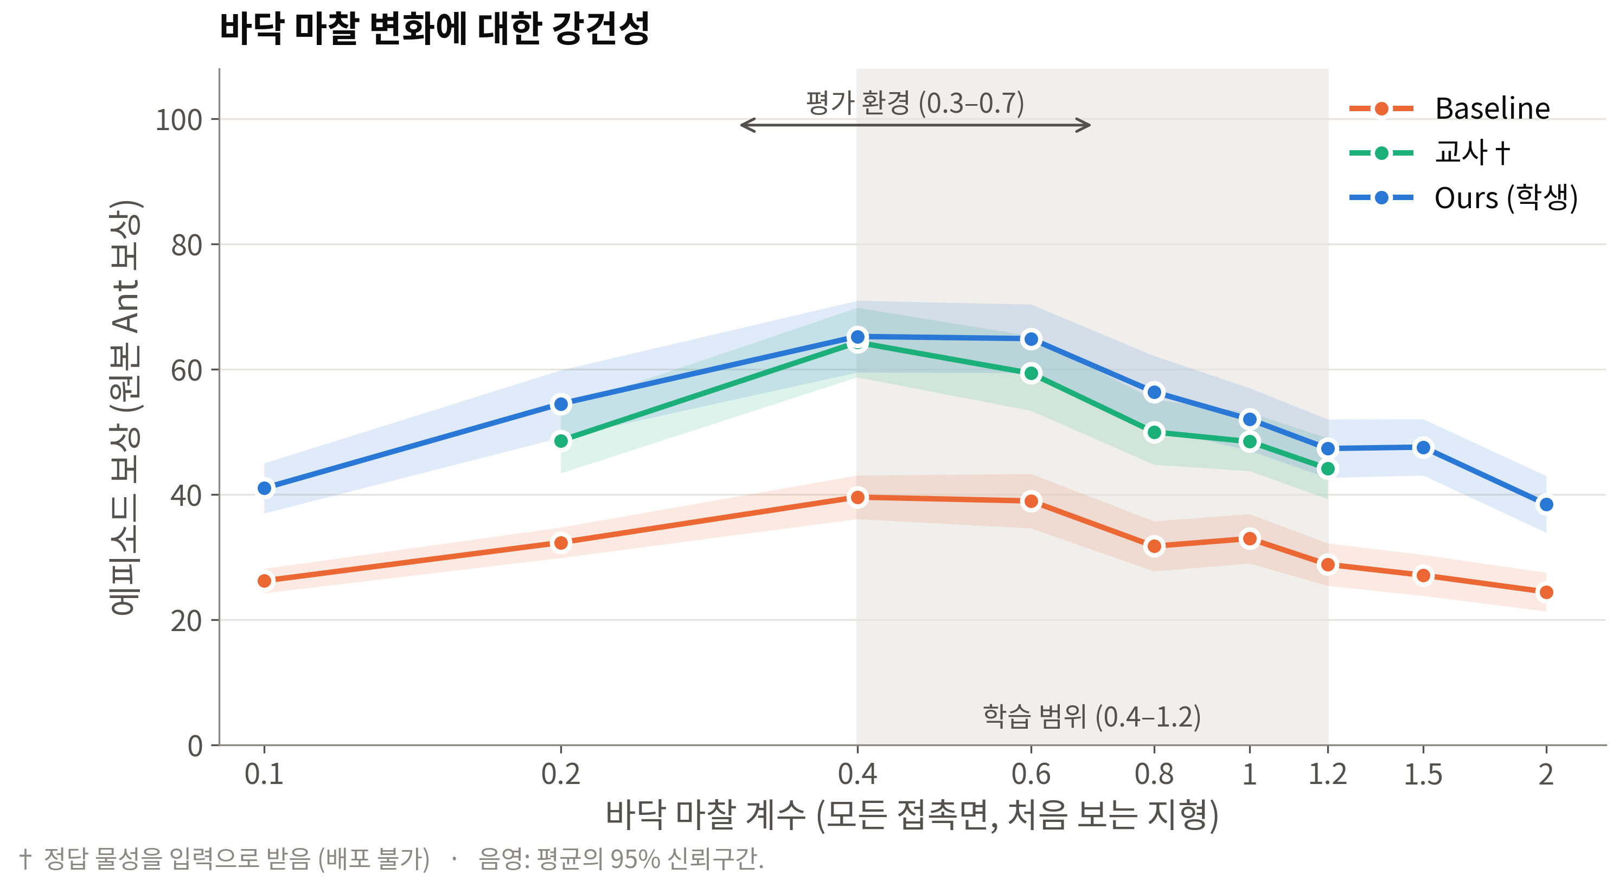
03
Performance Evaluation & Analysis
환경별 성능 차이: 지형 3종, 마찰 9개 조건 모두에서 Baseline을 앞섰다
파도 49.2 → 76.7 · 장애물 38.5 → 68.8 · 거친 요철 16.9 → 44.5
세 지형 모두 p < 10⁻⁵ → 특정 지형 맞춤이 아닌 전반적 개선
학습 범위(0.4~1.2) 밖인 0.1 · 1.5 · 2.0에서도 +14~20점
마찰이 높을수록 두 정책 모두 하락 → 메쉬 위에서 발이 걸리는 현상 (한계에서 다룸)
Notes:
왼쪽은 지형별 결과입니다. 처음 보는 지형 세 종류 모두에서 27~30점씩 올랐습니다. 특정 지형에만 맞춘 개선이 아니라는 뜻입니다. 오른쪽은 마찰을 0.1부터 2.0까지 바꾼 결과입니다. 학습 범위 밖을 포함해 아홉 조건 모두에서 Baseline보다 높습니다.

Slide 14
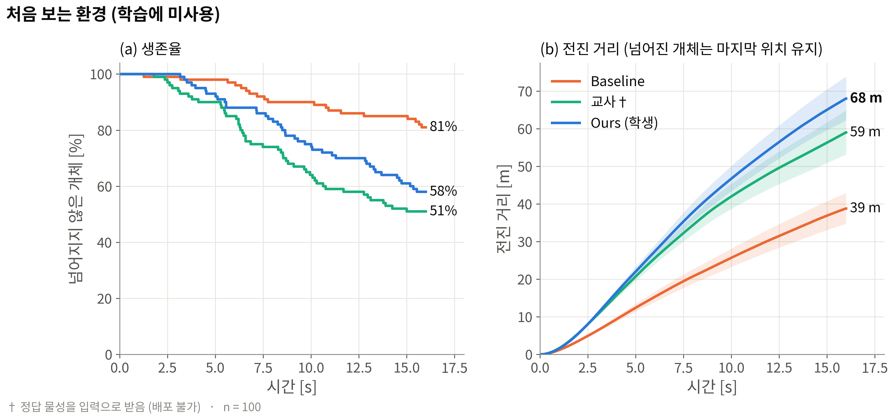
03
Performance Evaluation & Analysis
원인 분석 ①: Ours는 같은 시간에 두 배 가까이 멀리 간다 (대신 더 자주 넘어진다)
더 멀리, 더 빨리
16초 전진 거리 39 m → 68 m
평균 속도 2.6 → 5.0 m/s
대신 더 자주 넘어진다
생존율 81% → 58%
멀리 갈수록 지형이 어려워져, 더 어려운 구간까지 도달
학생이 교사보다 강한 이유 (H3)
검증 환경은 발 닿는 면마다 마찰이 달라, 교사의 '정답 마찰(평균값)'이 실제와 어긋난다
학생은 실제 발 감각으로 판단 → 장애물 지형 넘어짐 60% → 30%
Notes:
왼쪽 그래프는 시간에 따라 넘어지지 않은 로봇의 비율, 오른쪽은 전진 거리입니다. Ours는 16초 동안 68 m를 가서 Baseline의 39 m보다 훨씬 멉니다. 대신 넘어지는 로봇도 늘었습니다. 지형이 멀리 갈수록 어려워지기 때문에, 더 멀리 간 로봇이 더 어려운 구간을 만난 결과입니다.

Slide 15
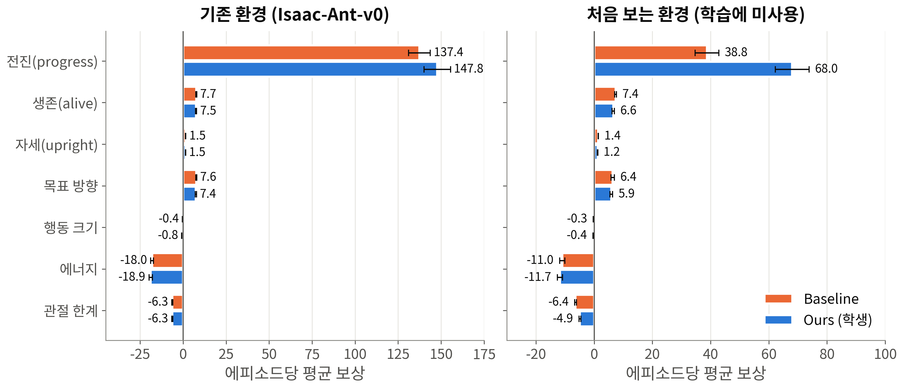
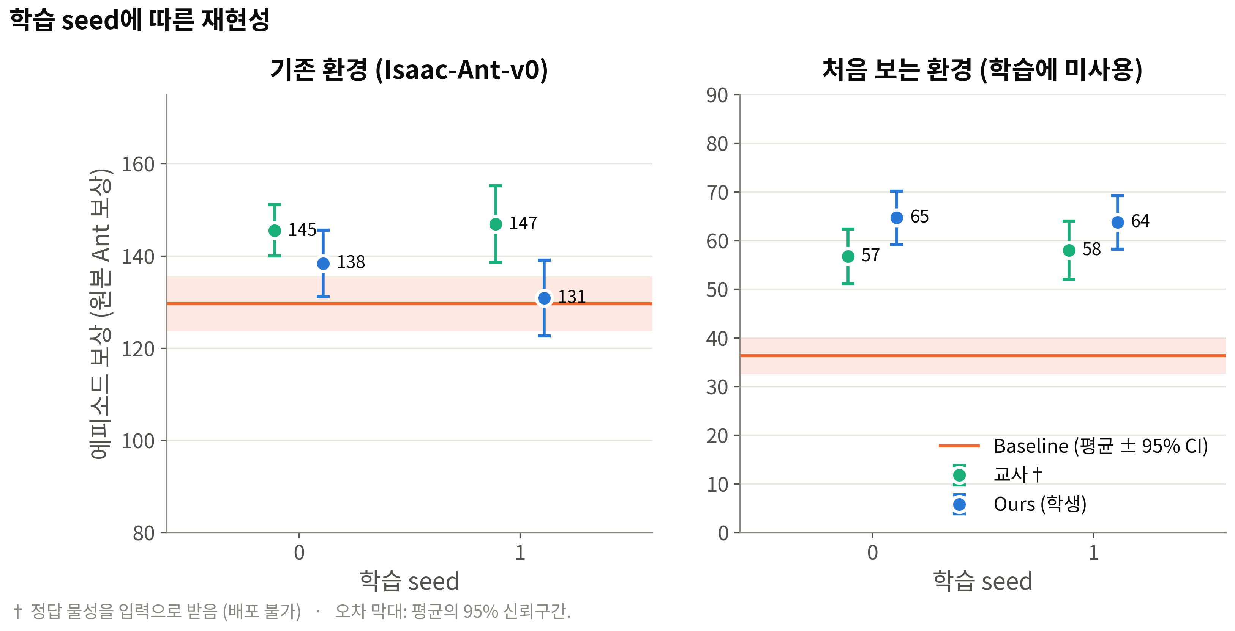
03
Performance Evaluation & Analysis
원인 분석 ②: 점수 향상은 '전진'에서 나왔고, 학습을 반복해도 재현된다
전진(progress) 38.8 → 68.0 (+29.2) ≈ 전체 향상 +28.4
에너지·관절 한계 비용은 거의 같다 → 같은 비용으로 더 멀리
처음 보는 환경 seed 0 / 1: 64.6 / 63.7 → 안정적으로 재현
기존 환경 138.4 / 130.8 → 둘 다 Baseline 이상이나 편차 있음 → '유지'
Notes:
왼쪽은 보상 항목별 분해입니다. 늘어난 점수의 거의 전부가 전진 항목에서 나왔고, 에너지 같은 비용 항목은 거의 같습니다. 같은 비용으로 더 멀리 간 것입니다. 오른쪽은 학습을 다른 seed로 반복한 결과입니다. 처음 보는 환경에서의 향상은 안정적으로 재현되고, 기존 환경은 두 번 모두 Baseline 이상이지만 편차가 있어 '유지'로 해석합니다.

Slide 16
04
Future Directions
가설 검증 결과: 바닥을 '느끼게' 하자, 처음 보는 바닥에서도 걸었다
문제 | 해결 방법 | 결과 | 판정
P1 한 가지 바닥만 경험 | 다양한 지형·물성 학습 + 바닥별 보법을 아는 교사 | 교사: 기존 145.5 / 처음 보는 56.7 (둘 다 Baseline↑) | H1 지지
P2 바닥을 느낄 수 없음 | 발 접촉 센서 + 0.13초 기록 → 학생이 교사 모방 | 학생: 정답 없이 교사 평지 성능의 95% | H2 지지
P3 앞을 볼 수 없음 / 처음 보는 환경 | 높이맵(보조) + 실제 감각 기반 판단 | 처음 보는 환경 +78%, 지형 3종·마찰 9조건 모두 개선 | H3 지지 (거친 요철은 부분)
결론
Ant가 처음 보는 환경에서 무너진 핵심 원인은 바닥이 어떤 바닥인지 모른다는 것이었다. 발 접촉과 짧은 기록으로 이를 추정하는 교사-학생 구조로 처음 보는 환경 +78%를 기존 환경 성능 손실 없이 달성했다.
Notes:
처음에 정의한 세 문제로 돌아가 보겠습니다. 한 가지 바닥만 경험한 문제와 바닥을 느낄 수 없는 문제는 다양한 바닥 학습과 발 접촉 센서, 기록으로 해결했습니다. 앞을 볼 수 없는 문제는 대부분 해결했지만, 학습보다 거친 요철에서는 부분적입니다.

Slide 17
04
Future Directions
현재 모델의 한계: 빨라진 대신 넘어짐이 늘었고, 시뮬레이터 상한이 있다
① 넘어짐 증가
처음 보는 환경 생존율 81% → 58%. 빠른 보법을 선택한 대가
② 학습보다 거친 지형
거친 요철(10 cm)에서 학생 44.5 < 교사 56.1, 학생 넘어짐 53%. 거칠어도 감속하지 않음 → 0.13초 기록으로는 부족
③ 시뮬레이터 상한
처음 보는 환경에서 직접 학습한 오라클도 67.2. 메쉬 바닥에서는 평면 수준(130) 불가 → 정책이 아닌 접촉 모델의 한계
④ 고마찰 약점
마찰 0.4 → 2.0에서 65.3 → 38.5. 메쉬 위에서 발이 걸리는 현상
⑤ 기존 환경 향상은 '유지' 수준
+8.8은 p = 0.06, 두 번째 seed에서는 130.8 → 향상이라고 단정하기 어렵다
가장 큰 과제
빠르게 걷는 능력은 얻었다. 다음은 위험한 바닥을 알아채고 속도를 줄이는 능력이다
Notes:
한계는 다섯 가지입니다. 빠른 보법을 택한 대가로 넘어짐이 늘었고, 학습보다 거친 지형에서는 학생이 교사보다 약합니다. 또 이 시뮬레이터의 메쉬 바닥에서는 처음 보는 환경에서 직접 학습해도 67점이 상한이라, 정책만으로는 평면 수준에 도달할 수 없습니다.

Slide 18
04
Future Directions
추가 고려 요소와 향후 개선 방향
추가로 시도한 것 (부차 실험)
마찰 범위 확대 (0.1~2.0)
저마찰(0.2)에서는 +7.4 개선
그러나 기존 환경 121.3 → Baseline 아래로 하락
→ 범위를 넓히는 것만으로는 해결되지 않는다
몸통 IMU(기울기) 추가
기존 관측(기울기·자세)과 정보가 겹친다
기존 122.8 / 처음 보는 55.5 → 이득 없음 (seed 1회)
위험 인지 감속
추정한 바닥이 위험하면 스스로 속도를 낮추는 보법 → 생존율 개선 (한계 ①②)
더 긴 기억
0.13초 → 수 초 단위 접촉 기록을 GRU·1D-CNN으로 압축 (RMA의 adaptation module 방식) (한계 ②)
학습 지형 다양화
더 거친 요철을 학습에 넣고, 검증용 미학습 지형은 새로 구성해 공정성 유지 (한계 ②④)
검증 확대
학습 seed 3회 이상 반복, 다른 접촉 모델·실제 로봇으로 전이 (Sim-to-Real) (한계 ③⑤)
Notes:
부차적으로 시도한 두 실험은 음성 결과였습니다. 학습 범위를 넓히면 저마찰에는 도움이 되지만 기존 환경 성능이 Baseline 아래로 떨어졌고, IMU는 기존 정보와 겹쳐 이득이 없었습니다. 앞으로는 위험을 인지해 감속하는 보법, 더 긴 기억, 학습 지형 다양화, 반복 실험 확대, 실제 로봇 전이를 검토하겠습니다.

Slide 19
Thank You!

